Slide 1
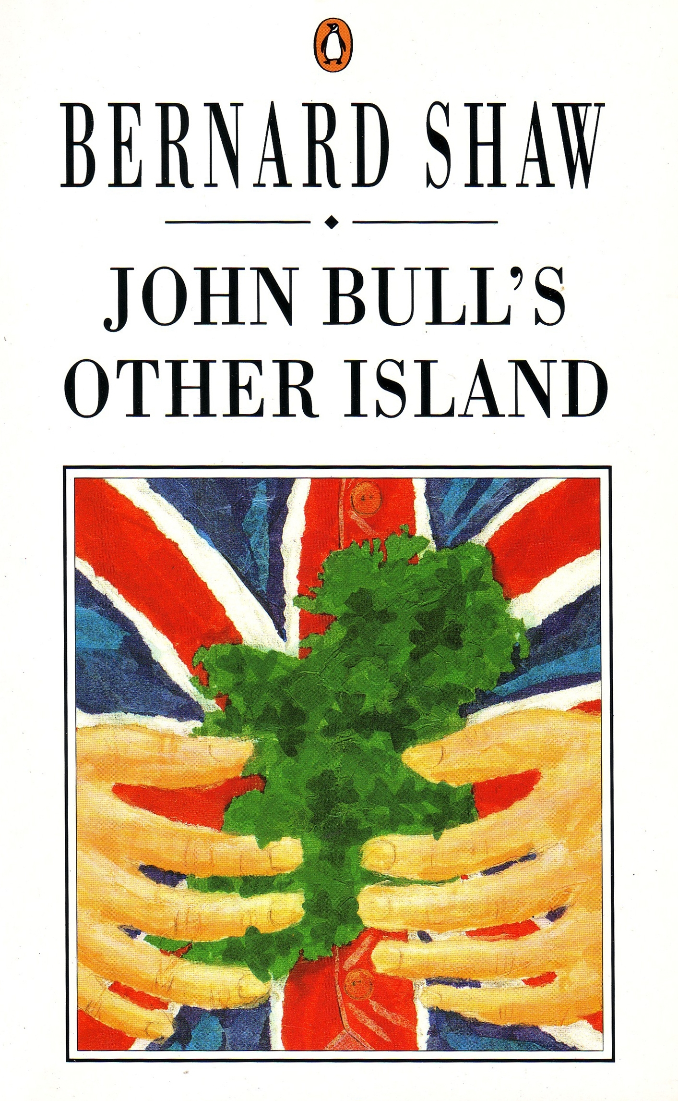
George Bernard Shaw
John Bull‘s Other Island – Druhý ostrov Johna Bulla

Slide 2
G. B. Shaw (1856-1950)
“When I say that I am an Irishman I mean that I was born in Ireland, and that my native language is the English of Swift and not the unspeakable jargon of the mid-19th century London newspapers”.
Rodák z Dublinu, v Londýně činný od 90. let 19. století
Novinář, kritik
Ze sociálně problematické rodiny, nemožnost vzdělání
První hra Widowers‘ Houses premiérována 1892
Podpora politicky citlivých a výbušných témat:
Socialismus, vegetariánství, proti vivisekci, pro reformu vzdělávání

Slide 3
Ceněn pro důvtip, energické dialogy, irský přízvuk (tzv. brogue)
Angažování se v otázkách socialismu, feminismu a anti-imperialismu
1926 – Nobelova cena za literaturu
V Abbey Theatre produkovány hry The Shewing-Up of Blanco Posnet (v Anglii zakázáno, 1907)
Druhá „irská hra“ O‘Flaherty V. C. (1915) – proti válce a nacionalismu, opět neuvedeno
Irové neválčí z patriotismu, ale aby se dostali z Irska, touha po dobrodružství

Slide 4
Nejvíce se proslavil hrami:
Pygmalion (1912)
Majorka Barbara (1905) – mladá žena pomáhající chudým v Armádě spásy, otec zbohatne výrobou munice
Svatá Jana (1923)
Cézar a Kleopatra (1899) – prolomení čtvrté stěny, římská okupace vs. britská okupace

Slide 6
Druhý ostrov Johna Bulla (1904)
Hra napsána v roce 1904 na přání W. B. Yeatse jako „patriotic contribution to the repertory of the Irish Literary Theatre“
Uvedeno ale v Londýně, v Royal Court Theatre
Nesouzní s tehdejším étosem o vytvoření nového, ideálního Irska (neo-Gaelic movement)
Ukazuje „real old Ireland“
Okamžitě úspěšná, Shaw konečně prorazil

Slide 7
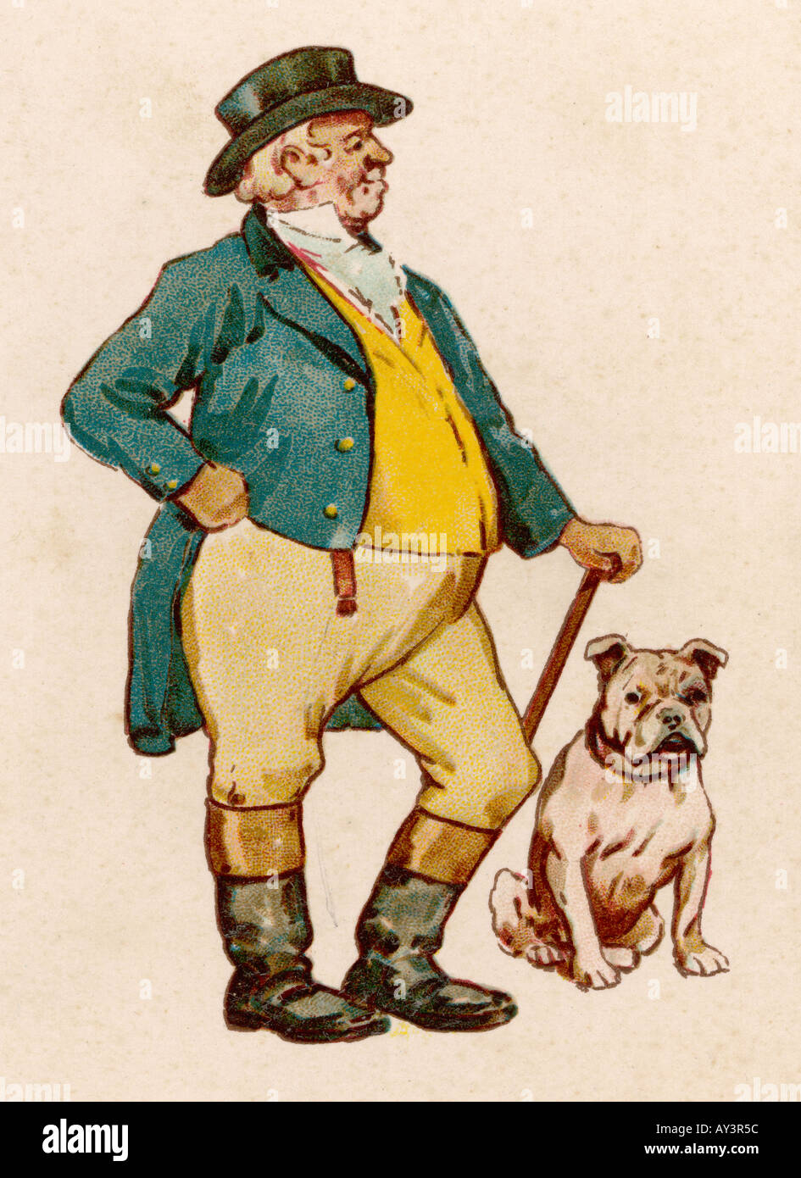
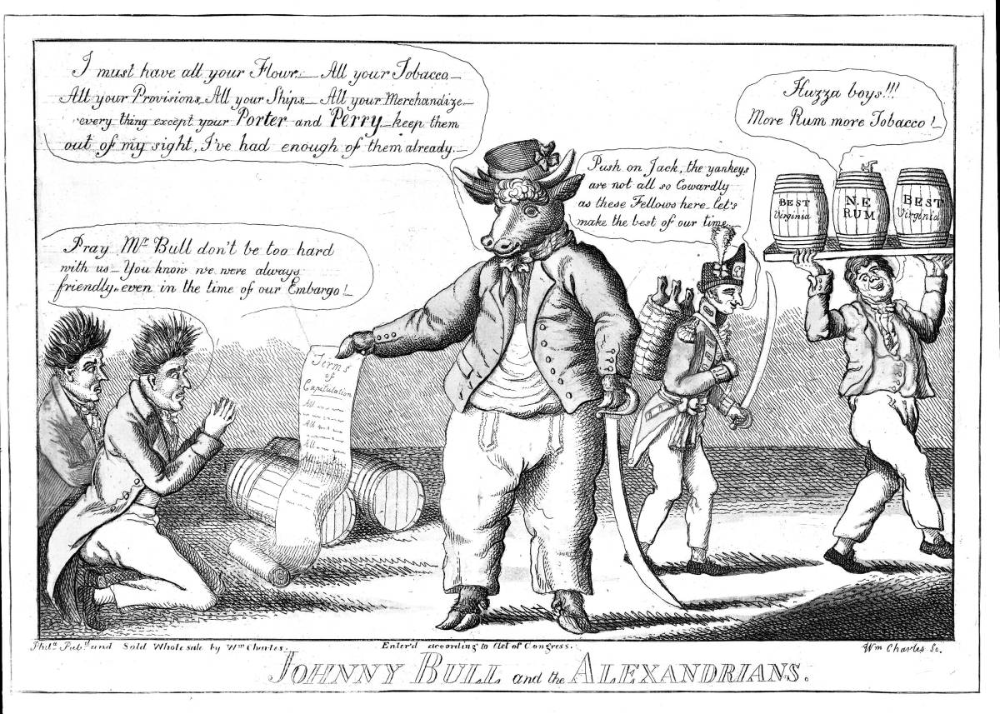
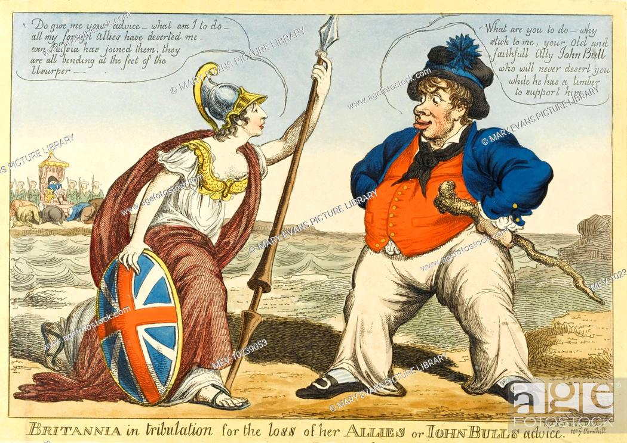
John Bull – personifikace Anglie

Slide 8
Satirická postava z pera Johna Arbuthnota v roce 1712
Selský rozum, v modrém kabátě nebo kabátě se vzorem Union Jacka, podsaditý typ
Myslí vše dobře, frustrovaný, často z menšího města, maloměšťák
Není to hrdinská postava, chce svůj domácký mír u rodinného krbu
Srov. Uncle Sam

Slide 9
Komedie, parodující romantické vnímání Irska v Anglii a zároveň kritizující imperiální systém a jeho ekonomickou a kulturní přítomnost v Irsku
Obě strany jsou kritizovány, neexistuje antagonista
Angličan Tom Broadbent
Ir Tim Doyle
Stavební inženýrství, otázka urbanismu – Rosscullen
Téma stereotypů (Haffigan)

Slide 10
Broadbentovy činy v Irsku
Patronizující, pohled “civilizátora“
Naivní romantik
Sňatek s Norou
Home Ruler a kandidatura do Parlamentu
Vykoupení pozemků
→ Home Rule – samovláda Irska vně britské monarchie, nikdy nerealizováno
Od cca 1870
→ Vlastnictví půdy – Land Acts (1870-1909), jen 3% půdy vlastnili Irové
William E. Gladstone, premiér – „irská otázka“ (touha po nezávislosti, nacionalismus)

Slide 11
Shaw definuje a zesměšňuje kolonialismus
Předvídá směr postkoloniálního Irska
Problematika volného trhu – ekonomie, ve které zájmy jednotlivce a národa jsou podřízeny rozvoji trhu

